Slide 1

IGI 数据库平台使用指南
长煦信息技术咨询（上海）有限公司

Slide 2

1
2
3
4
5
6
1 登录
2 注册
3 选择语言
4 检索内容
5 研究工具
6 用户资源
7 检索框
7

Slide 3
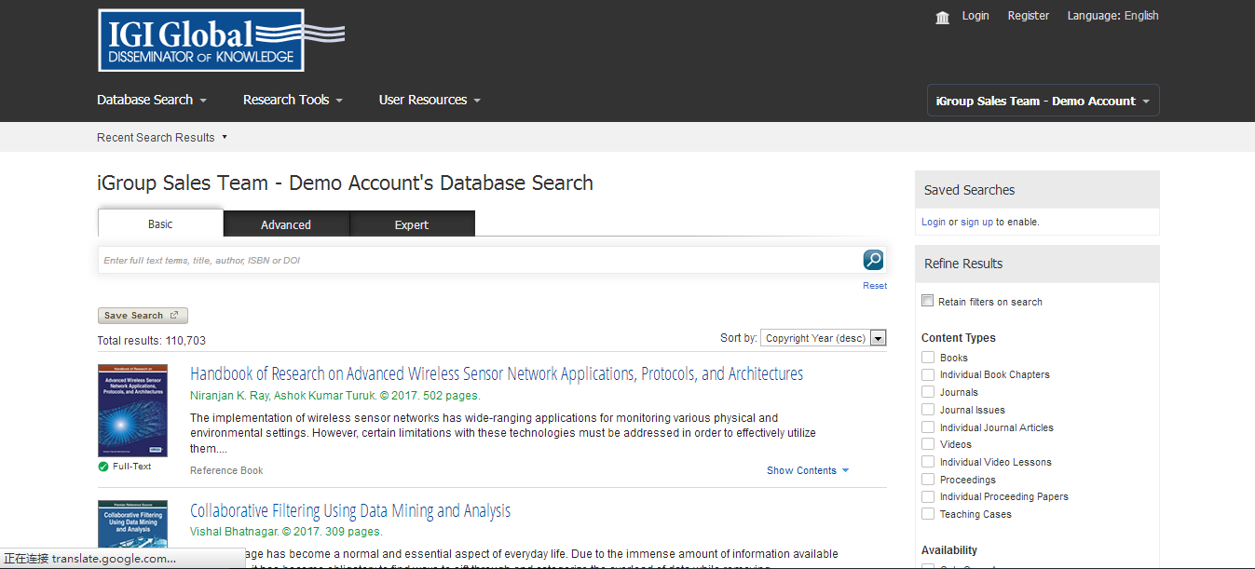
1
6
2
3
4
5
1 Database Search数据库检索，点击该链接，可随时跳转到检索页面。
该检索方式包含3种类型的检索：
2 Basic: 基本检索
3 Advanced：高级检索
4 Expert：专家检索
5 Refine Results：检索结果重置（通过多种条件限定，进一步精确检索）
6 近期检索结果

Slide 4
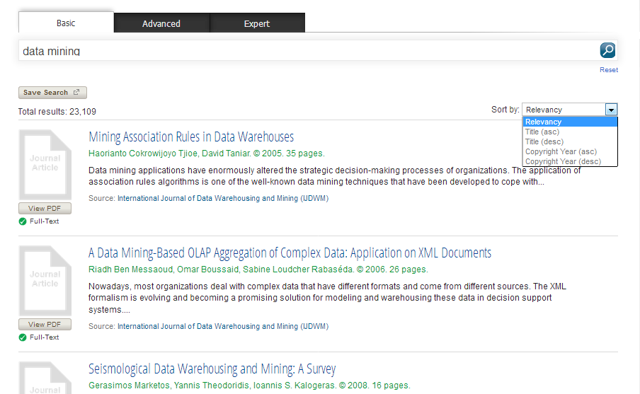
1
2
8
3
5
4
6
7
基本检索：
1 检索关键词（须切合主题，可使用主题相关同位词，上位词，下位词等）
2 检索按钮，点击检索按钮检索数据库
3 检索结果记录条数（此处显示符合检索条件的所有文章，或章节数量）
4 检索结果列表
5 检索结果显示排序设置（可按照相关性，题名（顺序或倒序），版权时间（顺序或倒序）
6 检索结果文献来源
7 在线阅读PDF原文
8 保存检索式，以便后查

Slide 5
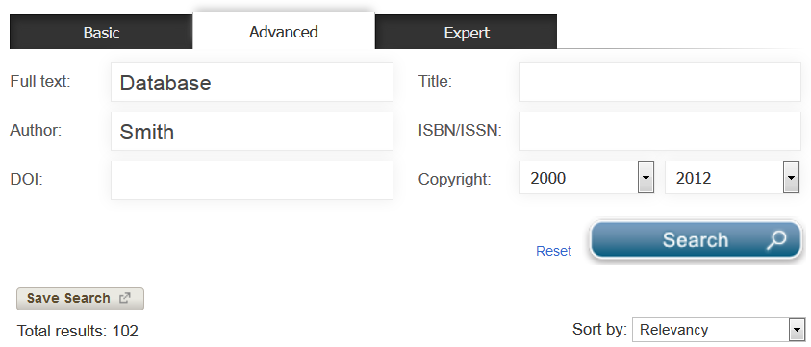
1
2
3
高级检索：
1 可检索字段（全文，题名，作者，ISBN/ISSN，DOI，Copyright（出版时间）
2 Reset，重置检索
3 Search按钮，执行检索

Slide 6
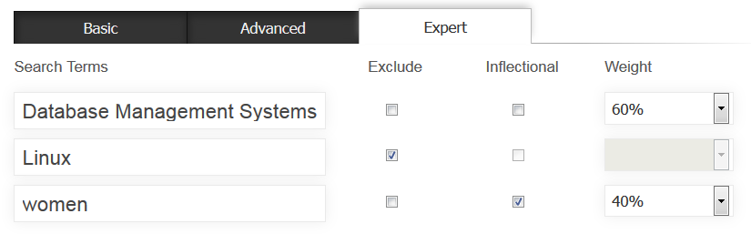
1
2
3
4
专家检索：
1 Search Terms 检索词
2 Exclude（勾选后，包含对应检索词的检索结果将被系统自动过滤不出现在检索结果中）
3 Inflectional (模糊检索，与检索引擎的系统辞典相关联，将自动检索该检索词的各种变形单词;
4 Weight, 权重，系统以权重显示检索结果，按权重排序检索结果；

Slide 7
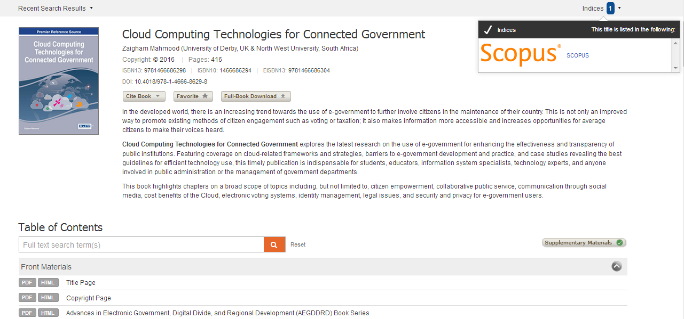
7
2
1 图书封面
2 图书著录信息
3 Cite Book 引文信息
4 Favorite，收藏该图书（注册个人账户）
5 全文下载
6 Supplementary Material 是否有补充资料，有的话显示√，可展开浏览
7 被索引收录情况
8 按章节阅读
3
4
5
1
6
6
8

Slide 8
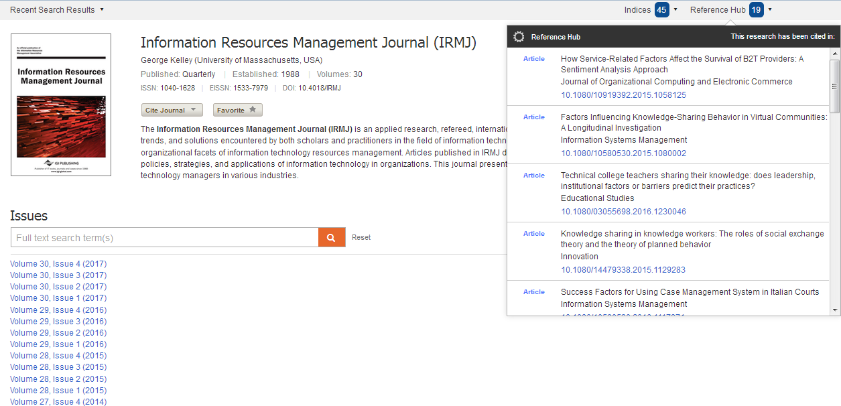
1
1 文章被引状态，链接到引用源

Slide 9
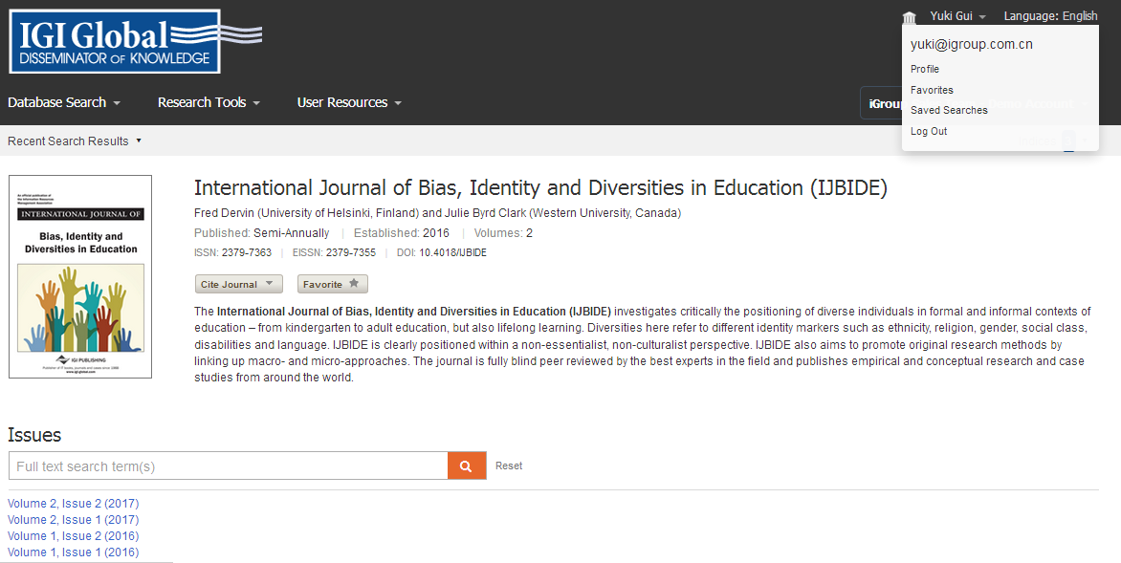
1
2
1 个人账户管理（个人信息，收藏图书，收藏检索历史）
2 图书被收藏情况（灰色表示未收藏，橘色表示已被收藏）

Slide 10
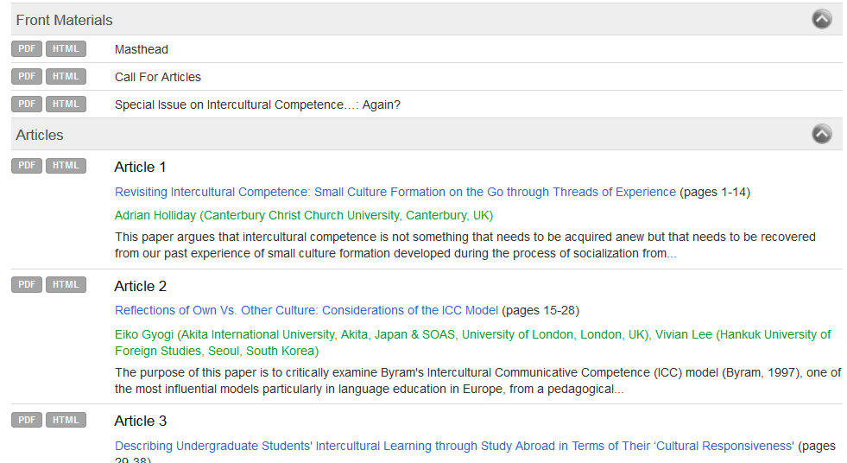
1
文献格式：PDF，HTML两种格式
点击PDF按钮，直接下载PDF页，HTML按钮则进入在线阅读状态

Slide 11
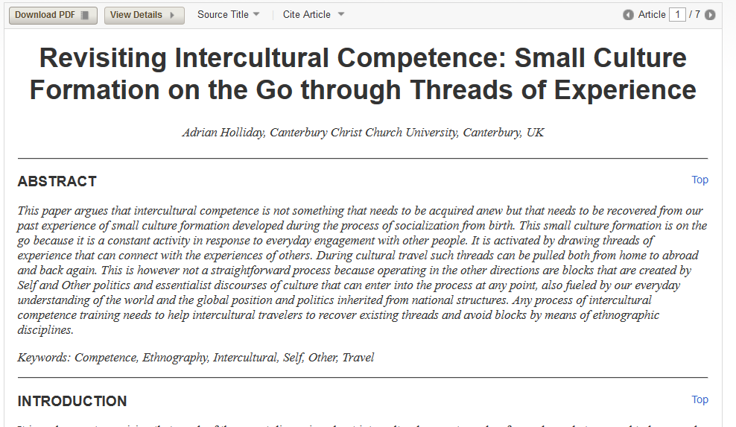
5
1
2
3
4
6
文献格式：HTML和PDF两种格式
1 下载PDF格式
2 查看文献详情
3 文献来源
4 引文信息
5 按页浏览
6 点击TOP随时回到文献顶端

Slide 12
关于IGI Global更多信息，欢迎咨询我们
021-64454595-8047
infor@igroup.com.cn

